Slide 1
直木賞作家・姫野カオルコプロデュース作品
聞き耳アワーシリーズ

Slide 2
ただの「朗読劇」ではない演劇スタイル
演劇
朗読
×

Slide 3
１．シリーズコンセプト
文学を「読む」から「劇場で聴く」へ。
直木賞作家・姫野カオルコがプロデュース！
新しい文学体験型朗読劇シリーズです。
選び抜かれた珠玉の物語を、劇場という空間で声・音・映像とともにQPSSが立体化。
ライブ体験を起点とし、ポッドキャスト・音声配信へと展開。
「耳から出会う文学」を日常へ届けます。

Slide 4
２．企画意図
「耳からはじまる文学体験」を劇場で創出させたい
活字離れの現状（1か月に本を1冊も読まない割合）
国内ポッドキャスト月間利用率の推移
活字離れが進む一方で、「聴く時間はある」
そんな現代人の生活リズムへ。
出典：文化庁『国語に関する世論調査（令和5年度）』
出典：株式会社オトナル・株式会社朝日新聞社『ポッドキャスト国内利用実態調査』

Slide 5
３．作品群
少し怖くて、少し可笑しくて、なぜか心に残る物語たち。
怪談、幻想譚、純文学、珠玉の短編
——ジャンルを横断しながら
耳で聴くとより深く沁みる作品を
姫野カオルコが選書。
公演ごとに、違う世界へ迷い込むような感覚へいざなう連作型朗読劇シリーズ。
音楽・環境音による没入感ある演出の中、
実力派キャストが朗読。
ポッドキャスト等の「耳だけ」とは異なる、
劇場空間ならではの【ライブ体験】

Slide 6
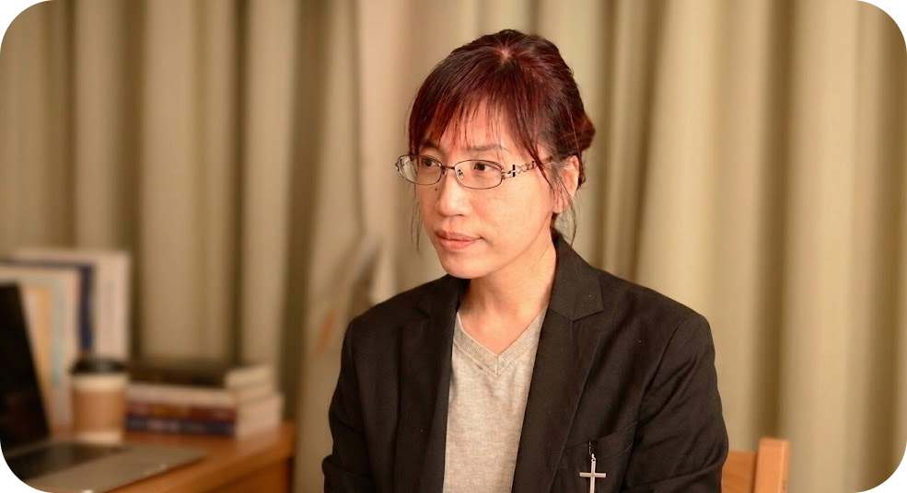
４．プロデュース直木賞作家「姫野カオルコ」
鋭さとユーモア
そして人間の機微を描き続けてきた作家。
本シリーズでは以下を担い、キュレーターとして参加
作品選定
世界観監修
文学的クオリティ統括
単なる朗読劇ではなく、作家と一緒になって届ける
文学レーベルとして展開します。

Slide 7

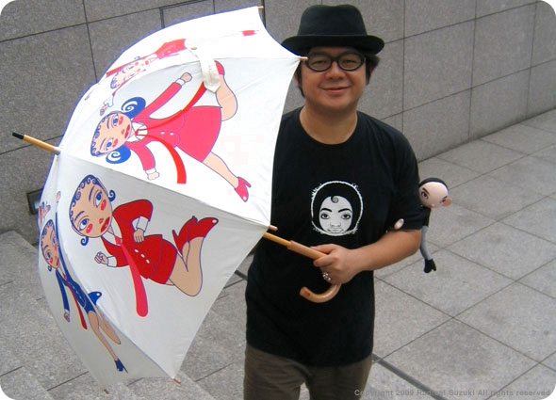
５．イラストレーター：ラジカル鈴木
独特の線と色彩感覚で、どこか懐かしく
どこか不穏な幻想世界を描くイラストレーター。
ユーモアと毒気が共存する
ビジュアルは、文学と深く響き合う。

Slide 8
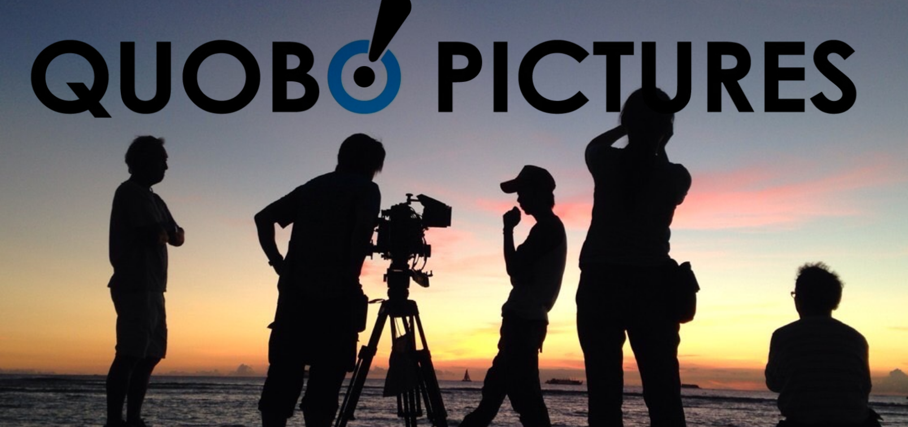
６．QPSSとは
QUOBO PICTURES Screenwriters Studio（QPSS）
「物語の力で世界を動かす」知的生産工房。
映画・ドラマの企画開発から、ゲーム、企業キャラクター開発まで、構成力と創造性であらゆる物語を設計・構築するクリエイティブ集団です。
本シリーズでは、脚本構成・舞台演出設計・音響設計を統括。
文学作品を“舞台言語”へ翻訳する役割を担います。
HP：http://www.quobo-pic.com

Slide 9

７．メディア展開 ＆ キャラクター
本公演は単発イベントではなく、継続的なシリーズIPとして展開。
展開予定
オリジナルマスコット
劇場朗読公演
ポッドキャスト配信 / 音声アーカイブ
サブスク配信
書籍コラボ
グッズ展開 / オリジナルキャラクター
耳を象ったキャラクターを制作予定
グッズ化やキャラクタービジネスでも展開
IPの定着と愛着を醸成します。
聴く文学ブランドとしてIP化を目指します

Slide 10
８．ターゲット
活字から離れていた新規層にも多角的にアプローチします。
文学・小説ファン
若年層・カルチャー層
⇒ 「姫野カオルコ氏の選書・監修」でアピール
⇒ 「2.5次元キャストの起用」でアピール
その他の周辺ターゲット
ポッドキャストリスナー
ミステリー／怪談好き
舞台・朗読劇ファン

Slide 11
９．実施概要 ＆ 公演予定
上演期間 | ３日間を予定
上演時間 | 約90分（トークショー込み）
出演 | 2〜3名（2.5次元俳優の起用を想定）
会場 | 小規模劇場（50-100席想定）
公演回数 | 5-6回公演
チケット代金 | 5000円前後
将来展望 | シリーズ化／定期開催（※詳細は調整可能）
今後の公演予定
【第１弾】 「エンドレス・ラブ」（徳間書店）11月または12月想定
【第２弾】 「X博士」
【第３弾】 「探偵物語」

